Slide 1
最短路算法：
1.Floyed算法
2.Dijkstra算法
3.Bellman-Ford算法
4.SPFA算法
关注：算法流程/思路，时间复杂度，适用情况（单源/多源，负边权/负边权回路）。

Slide 2
先复习：
1.Floyed算法
2.Dijkstra算法

Slide 3
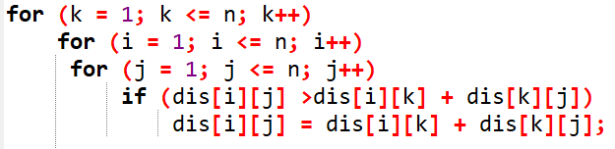
1.Floyd-Warshall算法 O(|v|^3) ---多源
简称Floyd(弗洛伊德)算法，是最简单的最短路径算法，可以计算图中任意两点间的最短路径(多源最短路)。Floyd的时间复杂度是O (|v|^3)，适用于出现负边权的情况，但无法处理存在负权回路的情况。
算法描述：
初始化：点u、v如果有边相连，则dis[u][v]=w[u][v]。如果不相连则dis[u][v]=0x7fffffff。
算法结束：dis[i][j]得出的就是从i到j的最短路径。

Slide 4
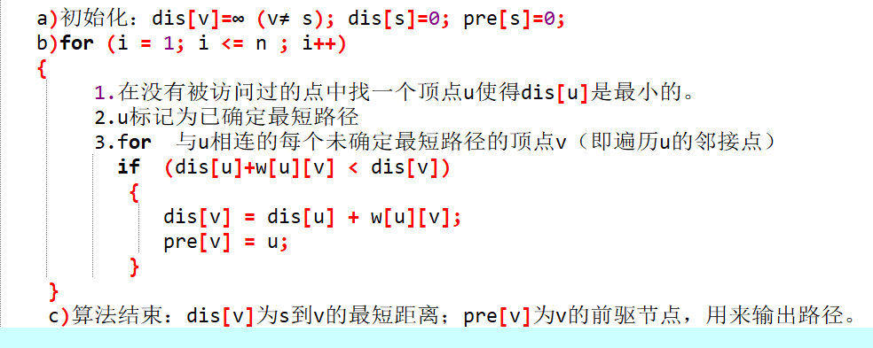
2.Dijkstra算法O (|v|^2)----边权不能是负数---->链式前向星或者vector
用来计算从一个点到其他所有点的最短路径的算法，是一种单源最短路径算法。也就是说，只能计算起点只有一个的情况。Dijkstra的时间复杂度是O (|v|^2)，它不能处理存在负边权的情况。
算法描述：
设起点为s，dis[v]表示从s到v的最短路径，pre[v]为v的前驱节点，用来输出路径。

Slide 5
学习：3.Bellman-Ford算法：对所有的边进行暴力松弛
Floyed算法和Dijkstra算法有何共性？
假设起点 s，dis[i]/dis[s][i] 表示 s 到 i 的最短（路径的）距离。w[i][j] 表示 边<i,j>的权值。
若已知 dis[i]/dis[s][i]，则有
dis[s][j] = min(dis[s][j], dis[s][i]+w[i][j])。----Floyed
dis[j]= min(dis[j], dis[i]+w[i][j])。 ----Dijkstra
即用 i 做中转点，来不断缩短 s 到 j 的距离。将此操作称为 对边的松弛（relax）操作
在Dijkstra算法中，对每条边执行一次松弛操作：贪心+松弛

Slide 6
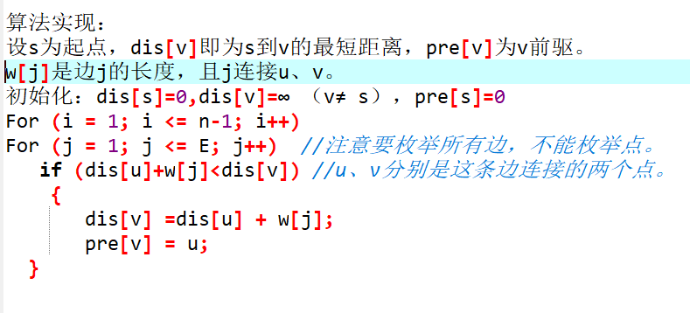
Bellman–Ford 算法所做的，就是不断尝试对图中的每一条边进行松弛。我们每进行一轮循环，就对图上所有的边都尝试进行一次松弛操作，当一次循环中没有成功的松弛操作时，算法停止：暴力遍历，无脑松驰。
显然：每次循环是 O(|E|) 的，那么最多会循环多少次呢？
在最短路存在的情况下，由于一次松弛操作会使最短路的边数至少 +1，而最短路的边数最多为 |v|-1，因此整个算法最多执行 |v|-1 轮松弛操作。故总时间复杂度为 O(|v||e|)。

Slide 7
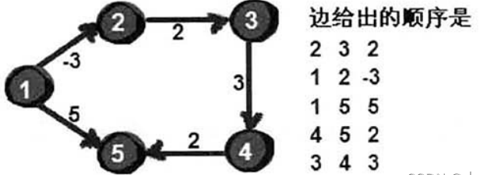
算法分析&思想讲解：
Notes:
https://blog.csdn.net/m0_58151858/article/details/124204854

Slide 8
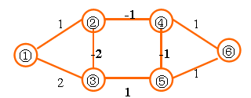
负权回路：
虽然Bellman-Ford算法可以求出存在负边权情况下的最短路径，却无法解决存在负权回路的情况。
负权回路是指边权之和为负数的一条回路，上图中②-④-⑤-③-②这条回路的边权之和为-3。在有负权回路的情况下，从1到6的最短路径是多少？答案是无穷小，因为我们可以绕这条负权回路走无数圈，每走一圈路径值就减去3，最终达到无穷小。
所以说存在负权回路的图无法求出最短路径。
如果从 起点S 出发，抵达一个负环时，松弛操作会无休止地进行下去。注意到前面的论证中已经说明了，对于最短路存在的图，松弛操作最多只会执行 n-1 轮，因此如果第 n 轮循环时仍然存在能松弛的边，说明从 S 点出发，能够抵达一个负环。

Slide 9
Bellman-Ford算法
简称Ford（福特）算法，用来计算从一个点到其他所有点的最短路径的算法，也是一种单源最短路径算法。时间复杂度 O(|v|*|e|)。能够处理存在负边权的情况，但无法处理存在负权回路的情况。但是可以用来判断负权回路。

